Slide 1
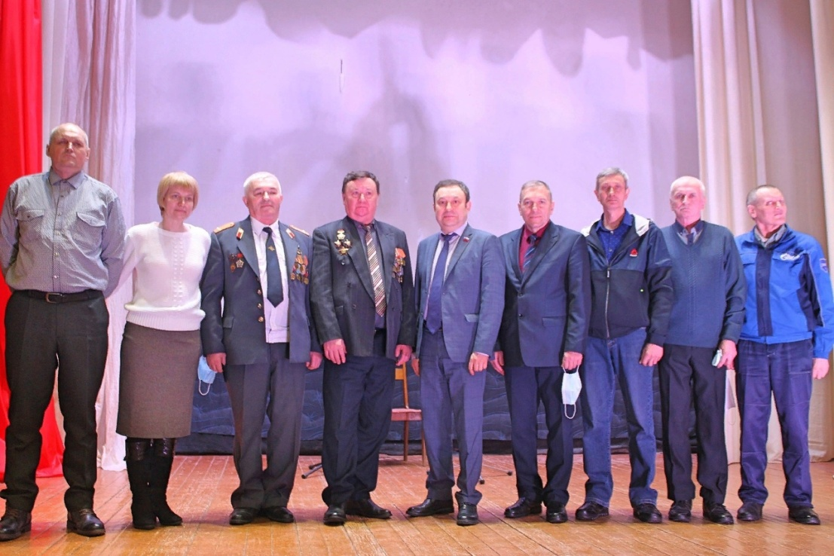
«Человек чести и достоинства»
Выполнила работу Комлева Светлана Андреевна

Slide 2
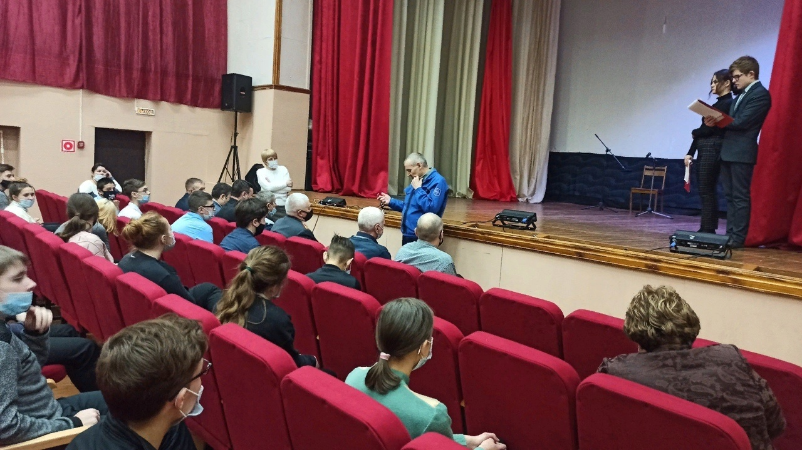
Урок мужества в 2021

Slide 3
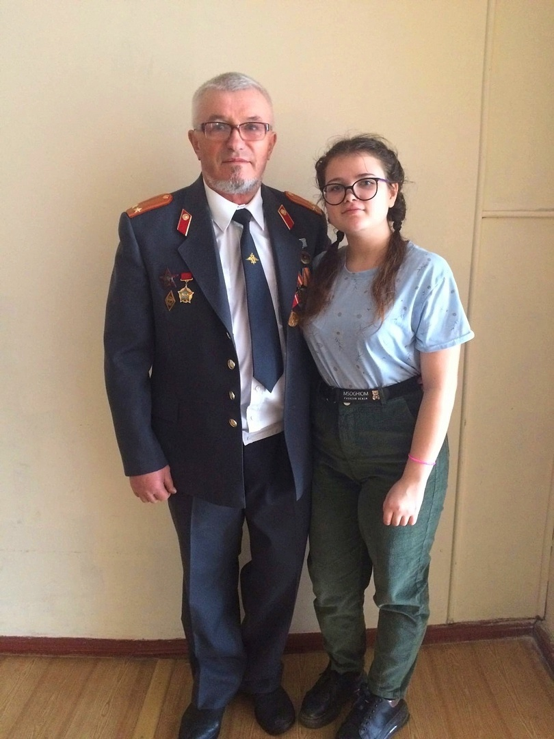
Интервью с Юрием Вячеславовичем Смирновым

Slide 4
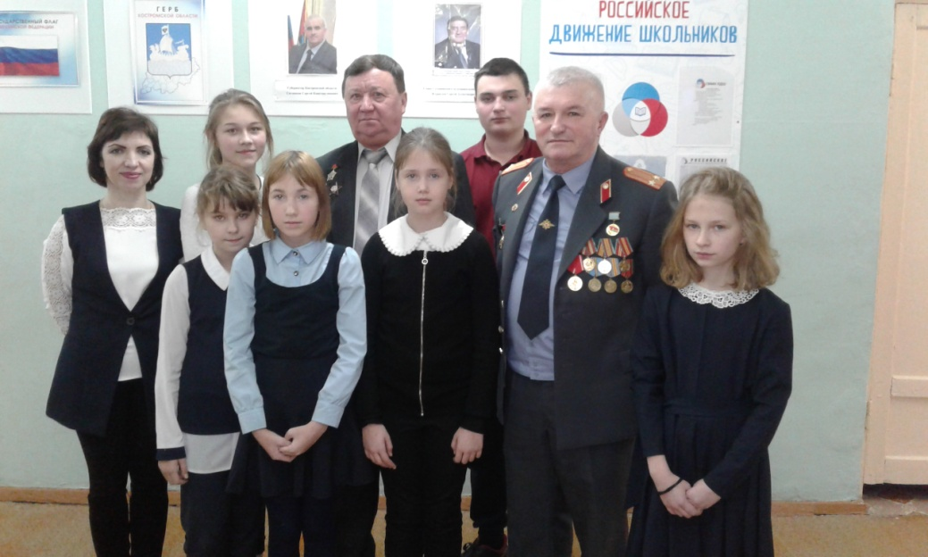
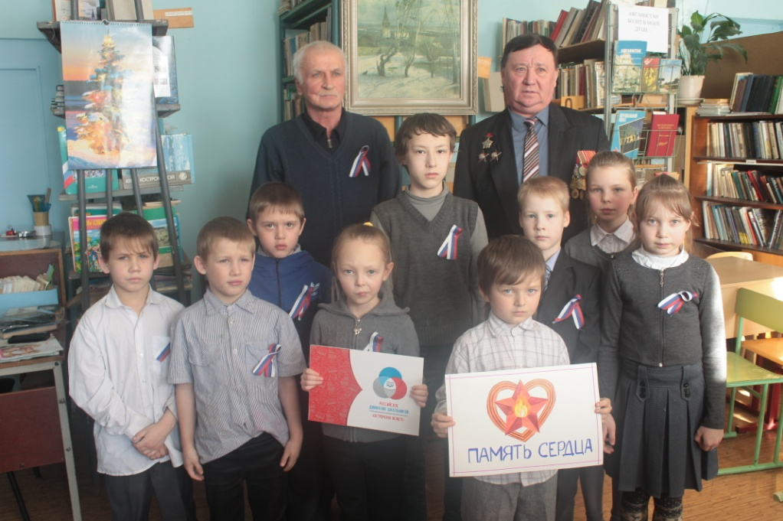
Уроки мужества в 2019 году

Slide 5
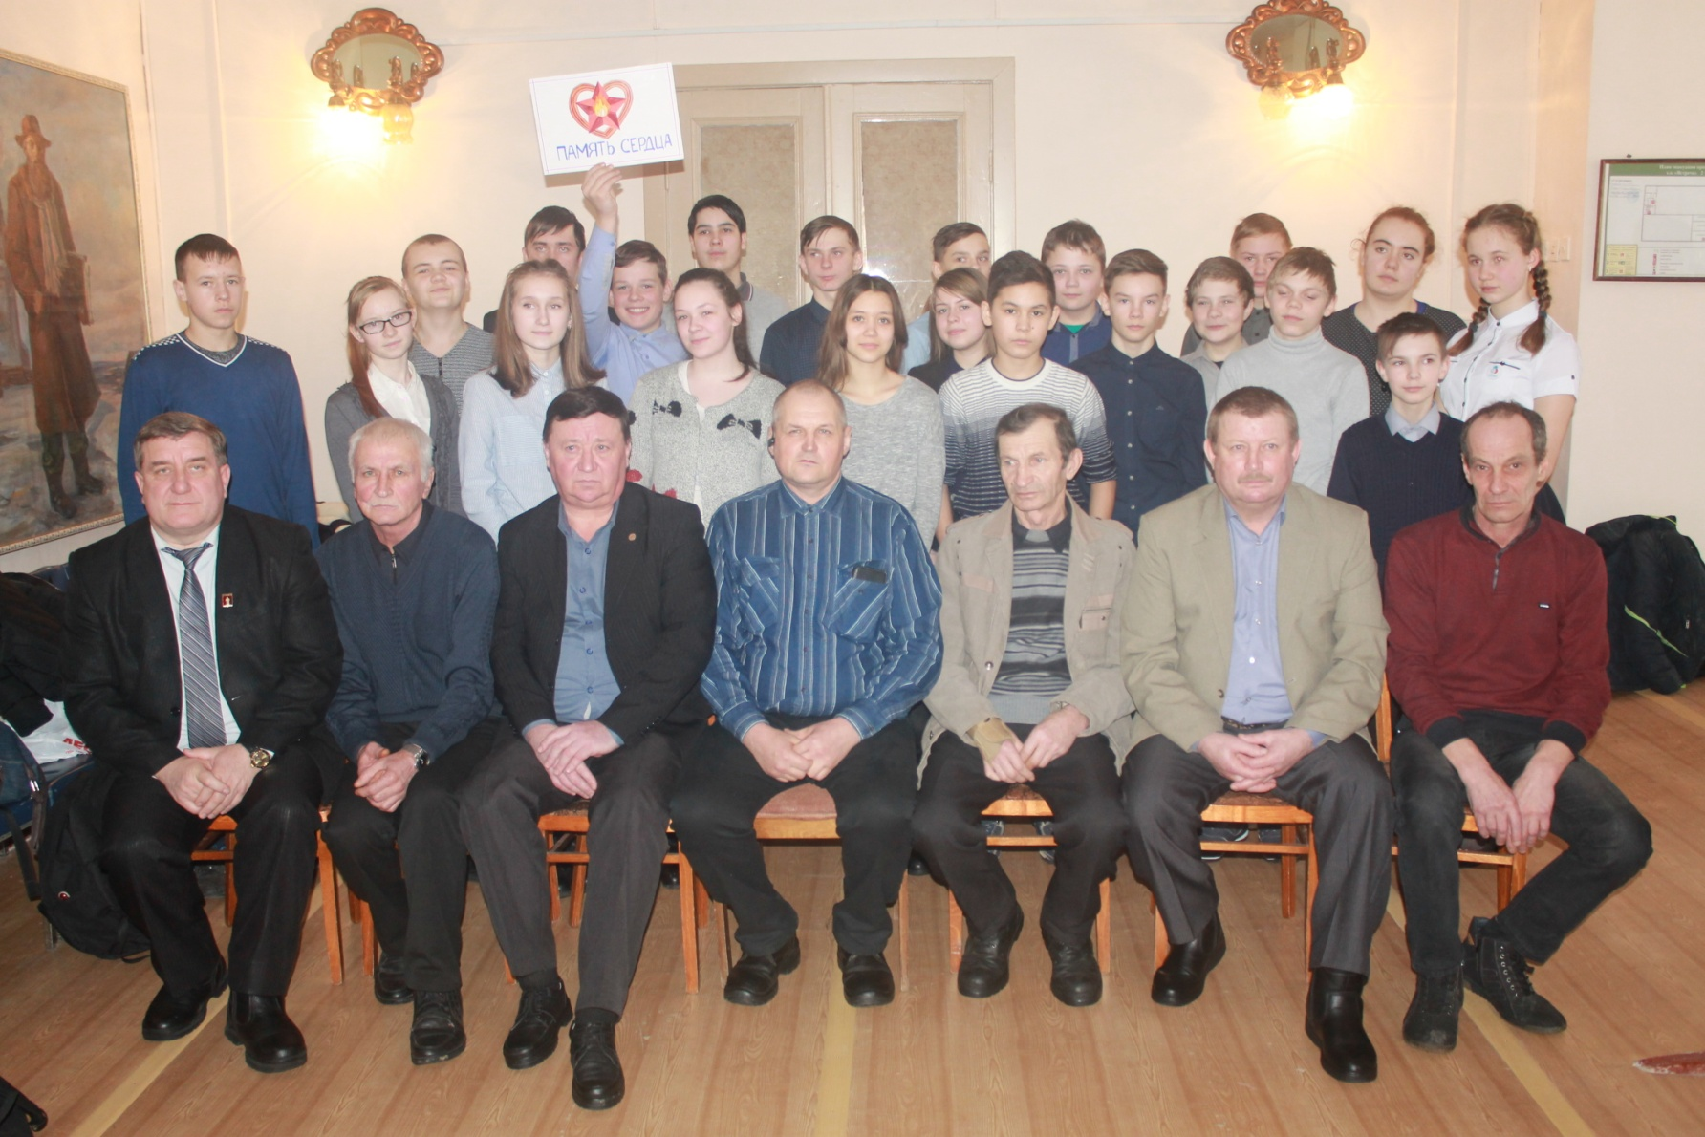
Урок мужества в 2018 году

Slide 6
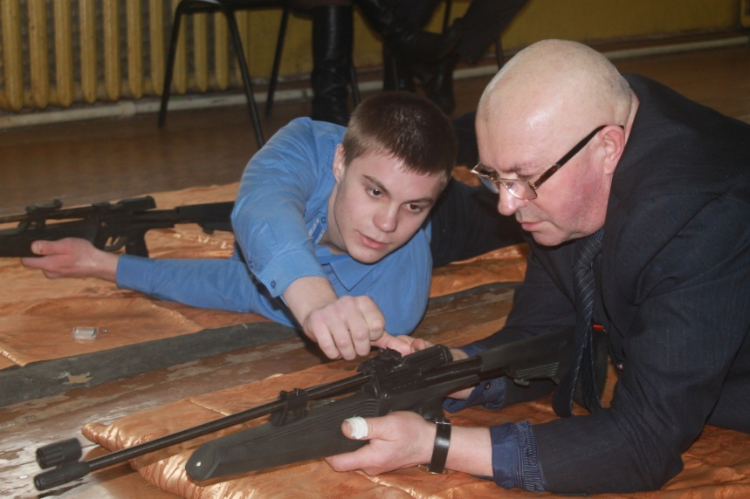
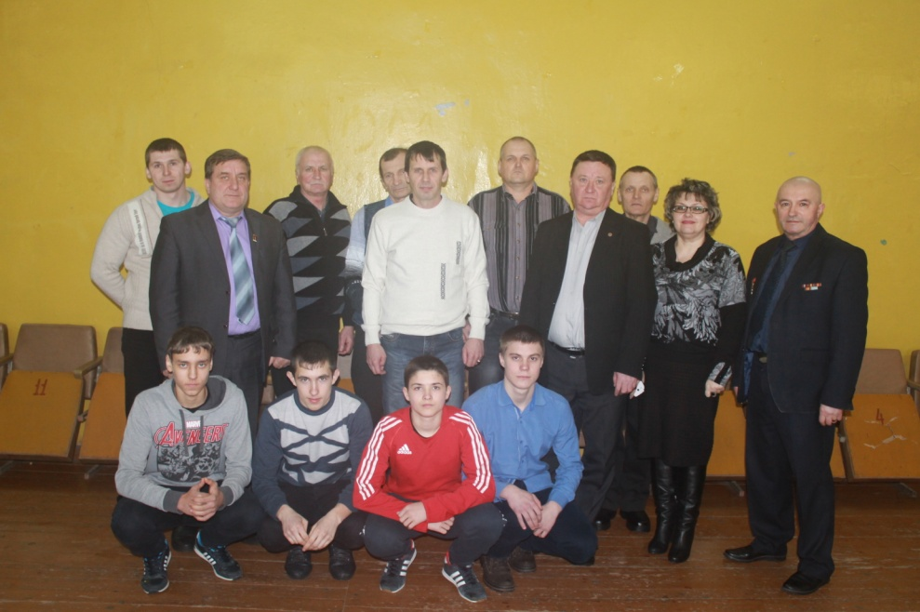
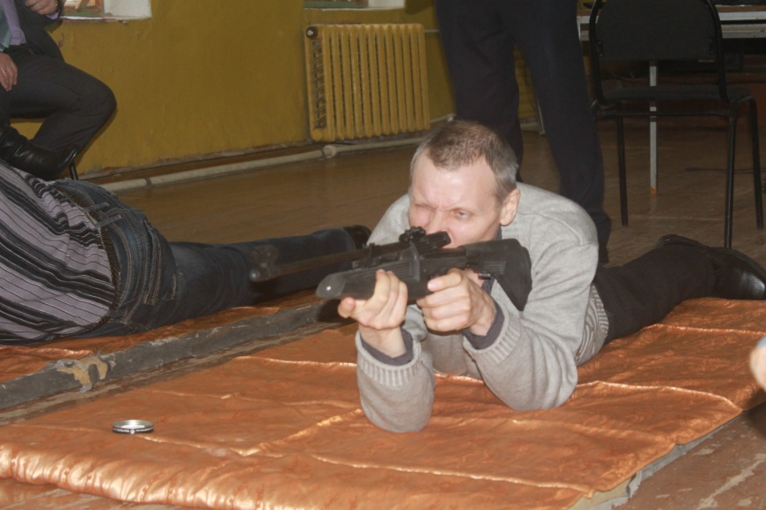
Интересная встреча воинов-интернационалистов с участниками клуба «Патриот»

